Slide 1
Lilou DUFAU Développeuse Web passionnée et innovante
Construire des solutions digitales sur mesure pour un futur plus innovant.

Slide 2
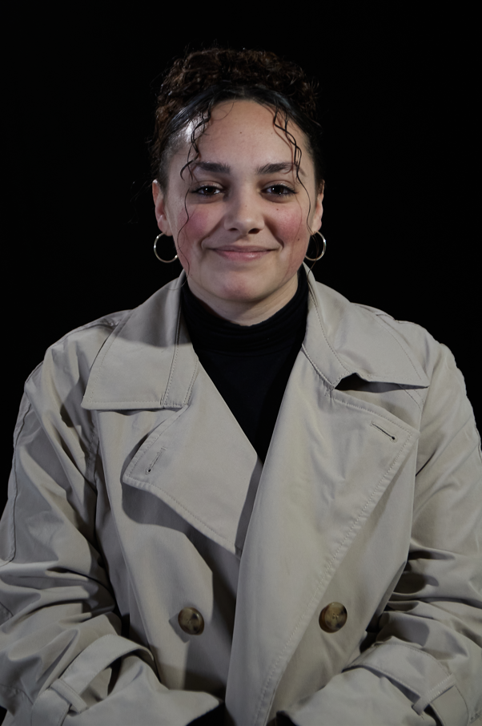
Qui suis-je ?
Lilou DUFAU - Développeuse Web
Passionnée par l’innovation numérique et l’experience utilisateur
BUT Informatique
Compétences Web
Créativité, rigueur, passion pour le code
Résoudre des problems complexes, améliorer l’experience utilisateur et participer à des gros projets

Slide 3
Mes compétences
Tehcniques
Humaines
Langages : HTML/CSS/JS/PHP
FrameWorks et outils : Bootstrap, Tailwind, Laravel, Angular
CMS et plateformes : Wordpress
Communication claire :
Résolution de problems
Gestion de projet

Slide 4

Pourquoi moi ?
Je me distingue par mon approche proactive et orienté résultats.
Innovation continue
Expérience utilisateur optimale
Flexibilité et adaptation
Esprit d’équipe
Notes:
Innovation continue : Je reste à l'affût des dernières tendances et des meilleures pratiques pour apporter des solutions innovantes.Expérience utilisateur optimale : Ma priorité est de créer des interfaces intuitives et agréables, en pensant à l'utilisateur final.Flexibilité et adaptation : Capacité à travailler sur des projets variés, à évoluer rapidement et à apprendre de nouvelles technologies.Esprit d'équipe : Collaboration efficace avec des designers, chefs de projets et autres développeurs pour offrir des produits de qualité.

Slide 5
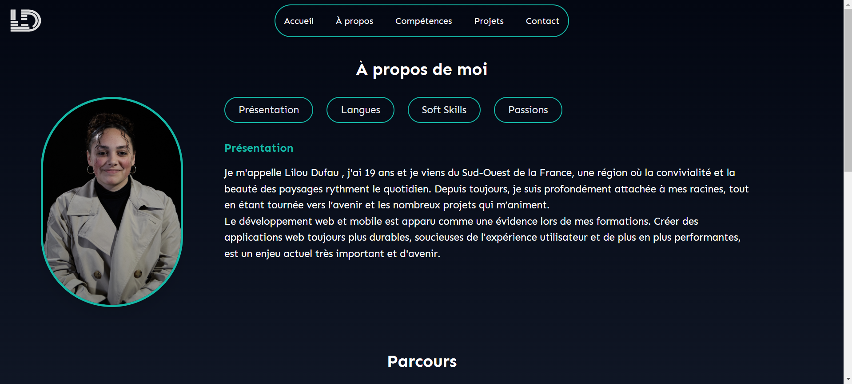
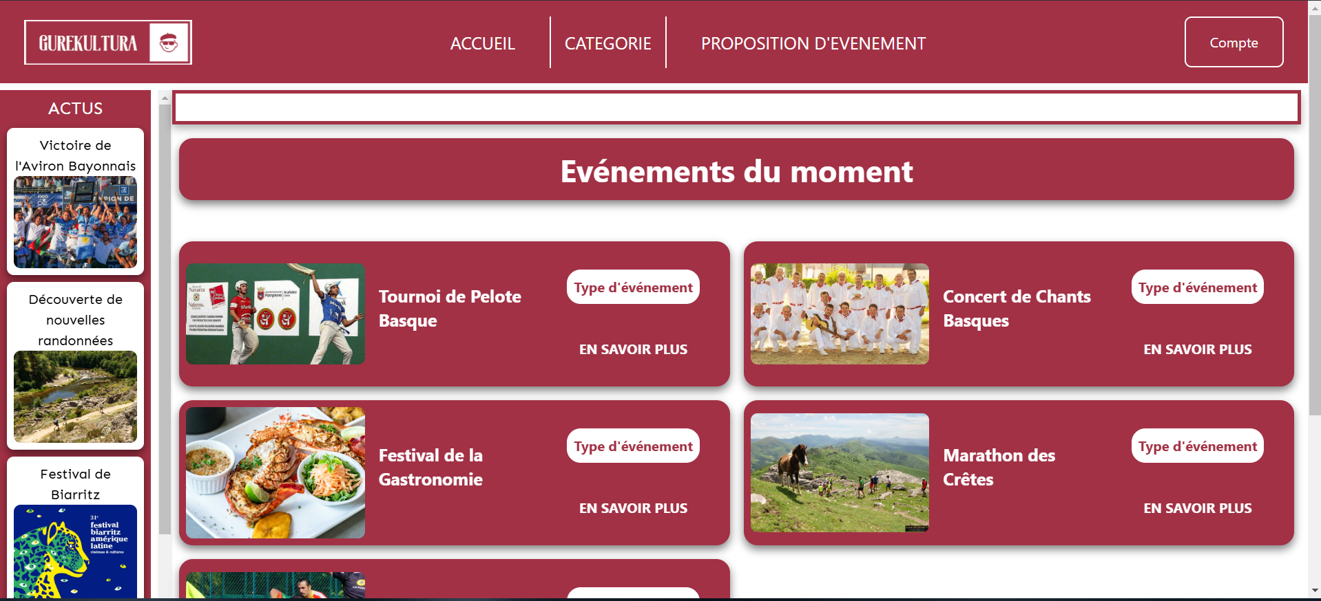
Mes réalisations
Notes:
Innovation continue : Je reste à l'affût des dernières tendances et des meilleures pratiques pour apporter des solutions innovantes.Expérience utilisateur optimale : Ma priorité est de créer des interfaces intuitives et agréables, en pensant à l'utilisateur final.Flexibilité et adaptation : Capacité à travailler sur des projets variés, à évoluer rapidement et à apprendre de nouvelles technologies.Esprit d'équipe : Collaboration efficace avec des designers, chefs de projets et autres développeurs pour offrir des produits de qualité.

Slide 6
Ma vision pour l’avenir
Ma vision
Objectif à court terme
Objectif à long terme
Créer des solutions web répondant aux besoins de l’utilisateur et même qui dépassent leurs attentes.
Perfectionner mes compétences en développement front-end et back-end et me spécialiser dans les technologies émergentes.
Prendre des responsabilités dans un projet plus grand, évoluer vers un role de lead developeur et partager mes connaissances avec d’autres.
Notes:
Innovation continue : Je reste à l'affût des dernières tendances et des meilleures pratiques pour apporter des solutions innovantes.Expérience utilisateur optimale : Ma priorité est de créer des interfaces intuitives et agréables, en pensant à l'utilisateur final.Flexibilité et adaptation : Capacité à travailler sur des projets variés, à évoluer rapidement et à apprendre de nouvelles technologies.Esprit d'équipe : Collaboration efficace avec des designers, chefs de projets et autres développeurs pour offrir des produits de qualité.

Slide 7
Pourquoi vous ?
Opportunité d’évolution
But
Enthousiasme
Développer mes compétences en développement web
Travailler sur des projets innovants qui me permettent d’appliquer les dernières technologies web
Contribuer à la croissance de votre entriprise en développant des solutions web perfomantes et adaptées aux besoins des clients
Atteindre un niveau d’expertise avancé en travaillant avec une équipe expérimentée sur des projets ambitieux
Passionnée par le développement web, je suis motive par la possibilité de collaborer avec une équipe dynamique et creative
Enthousiaste à l’idée de relever des défis techniques et d’apprendre de Nouvelles technologies
Notes:
Innovation continue : Je reste à l'affût des dernières tendances et des meilleures pratiques pour apporter des solutions innovantes.Expérience utilisateur optimale : Ma priorité est de créer des interfaces intuitives et agréables, en pensant à l'utilisateur final.Flexibilité et adaptation : Capacité à travailler sur des projets variés, à évoluer rapidement et à apprendre de nouvelles technologies.Esprit d'équipe : Collaboration efficace avec des designers, chefs de projets et autres développeurs pour offrir des produits de qualité.

Slide 8
Ensemble, construisons un avenir numérique!
Merci pour votre temps. Je suis prête a relever de nouveaux défis et à apporter ma contribution à votre équipe. N’hésitez pas à me poser vos questions.

